Slide 1
}Sistema de inventario
Grupo 2
Para Gasolinera puma{
}
Introducción a la programación

Slide 2
Contenido {
01
02
03
Introducción
Desarrollo
Ejecución del Programa
04
Conclusiones
}

Slide 3
[Introducción]
Grupo 2
Este proyecto consiste en el desarrollo de un sistema de inventario para una gasolinera, creado como parte de la materia “Introducción a la Programación”. El sistema, hecho en Python y funciona desde la consola, permite registrar productos, controlar entradas y salidas del stock, consultar el valor total del inventario y gestionar accesos de usuarios.
Introducción

Slide 4
01 {
[Planteamiento del problema]
Grupo 2
Las gasolineras Puma, podrían mejorar el control de su inventario y ventas con un programa sencillo hecho en Python, sin necesidad de internet. Obteniendo una mejor atención al cliente
}
Introducción

Slide 5
Objetivo general {
Grupo 2
< Desarrollar un sistema básico en Python para gestionar el inventario de productos en una gasolinera Puma.
>
}
Introduccion

Slide 6
Grupo 2
Objetivos especificos {
<Analizar y recolectar los datos necesarios para estructurar adecuadamente la información que manejará el sistema de gestión de inventario.
Implementar el programa de gestión de inventario en Python, utilizando archivos para la persistencia y organización clara de los datos registrados.
Presentar la documentación completa del programa, explicando su funcionamiento de forma clara y comprensible para facilitar su uso y mantenimiento.
>
}
Introducción

Slide 7
Analisis
Grupo 2
-Datos de entrada requeridos
- Usuario y contraseña para iniciar sesión.
- Datos de productos: nombre, cantidad, precio, código.
- Opciones del menú seleccionadas por el usuario
}
Desarrollo

Slide 8
Salidas esperadas {
Grupo 2
-Ingresar o generar un usuario de ser necesario para acceder al programa
- Visualización de productos en inventario.
- Generar factura con los productos ingresados al momento del uso del programa
- Confirmación de operaciones realizadas
- Valor total del inventario.
Desarrollo

Slide 9
Restricciones {
Grupo 2
- El sistema es de consola (sin interfaz gráfica).
- No utiliza base de datos, solo archivos planos para persistencia.
- Requiere conocimientos básicos de Python para su mantenimiento.
}
Desarrollo

Slide 10
Lista de requerimientos {
Grupo 2
Requerimientos Funcionales
< P/E: Agregar productos al inventario
El sistema debe permitir ingresar nuevos productos al inventario con sus datos básicos (nombre, precio, cantidad, etc.).
Función: AgregarProducto()
>
Requerimientos no Funcionales
< P/E: Seguridad básica
Añade una capa de seguridad básica mediante la creación de usuarios y contraseñas para limitar el acceso a usuarios no deseados aumentando la protección del inventario
>
}
Desarrollo

Slide 11
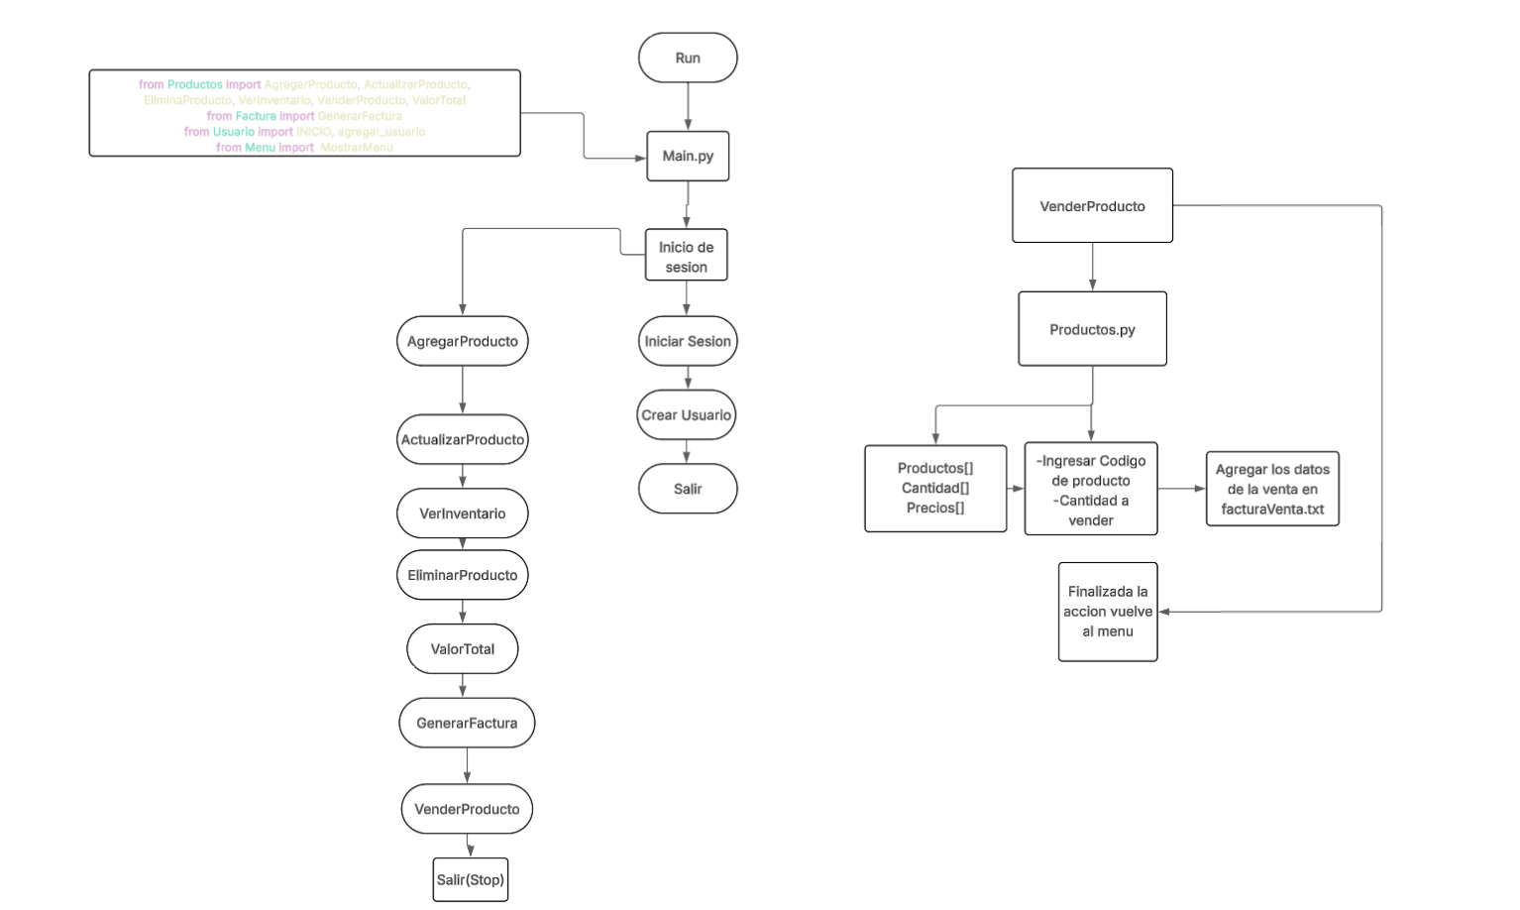
Diagrama de Estructura
Grupo 2
Desarrollo

Slide 12
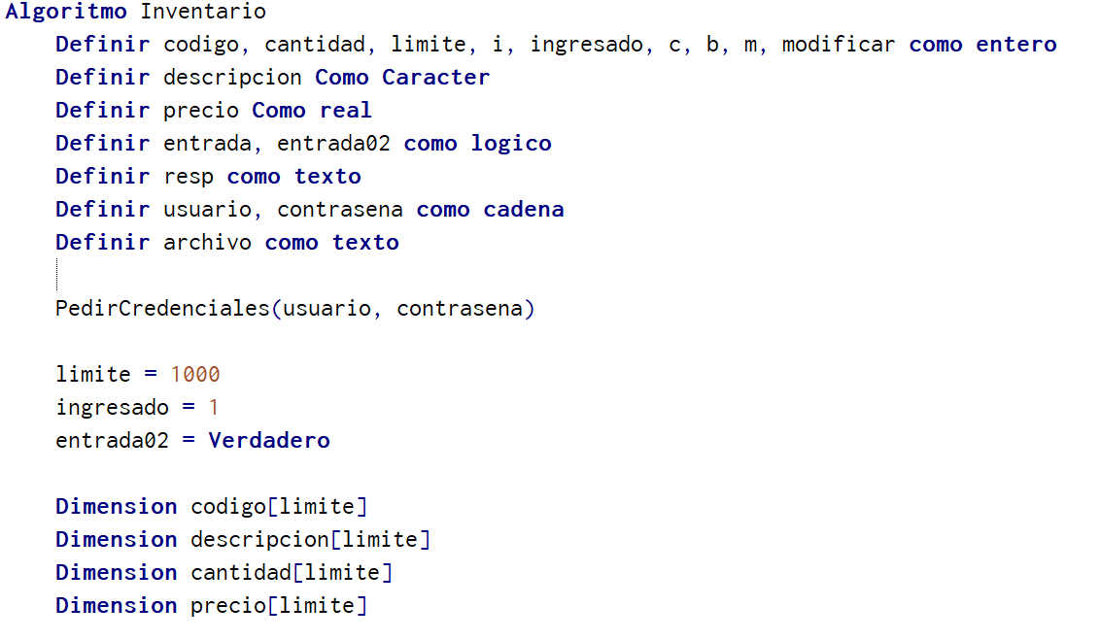
Algoritmo {
Grupo 2
- Como se muestra se definen las variables y se establecen los arreglos a utilizar
Desarrollo

Slide 13
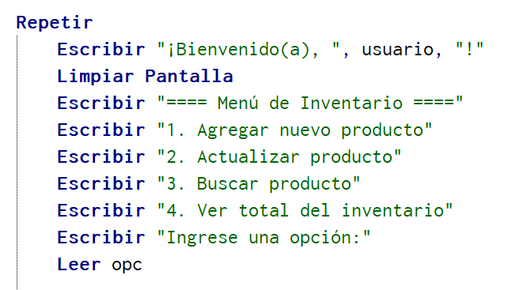
Algoritmo {
Grupo 2
- En esta parte se establece el menu interactivo para el uso del usuario
Desarrollo

Slide 14
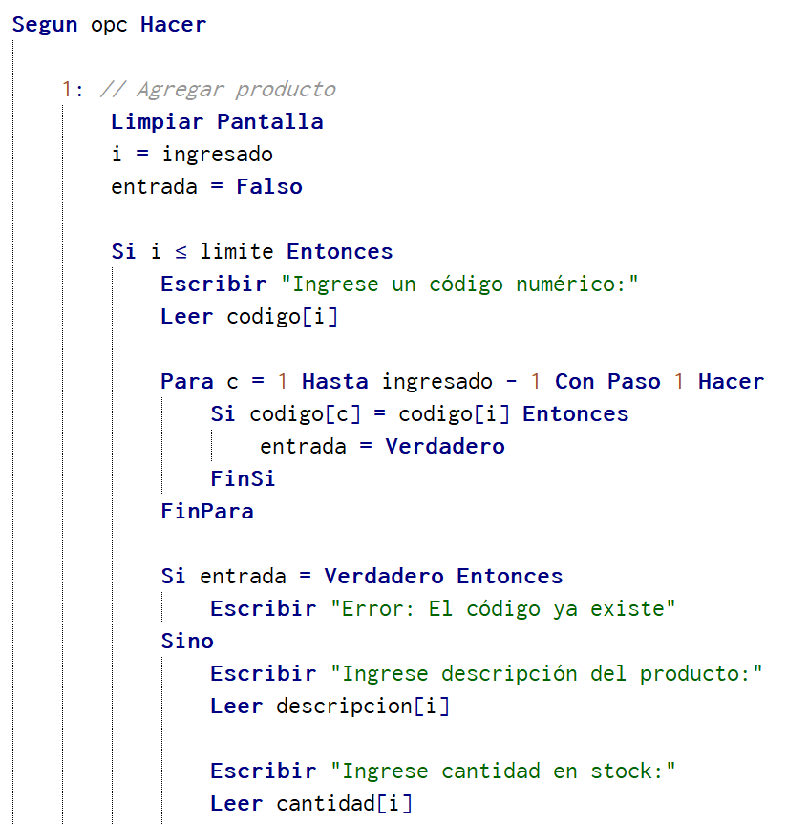
Algoritmo {
Grupo 2
- Se utiliza un segun para indicarle al programa que hacer en base al numero que ingrese el usuario, este sería el bloque de la primera opción
Desarrollo

Slide 15
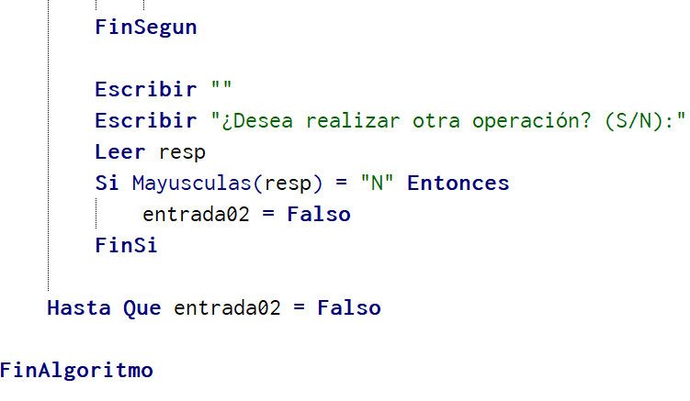
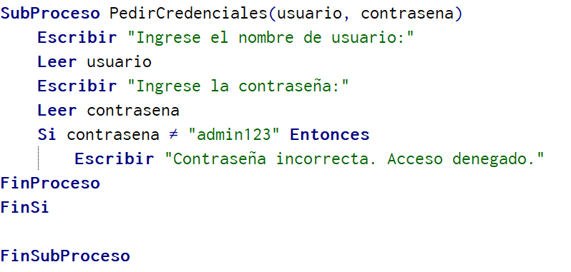
Grupo 2
- Al finalizar el segun, se pregunta al usuario si desea realizar otra actividad.
- Como se puede observar se estableció el uso de credenciales para el uso del programa.
Desarrollo

Slide 16
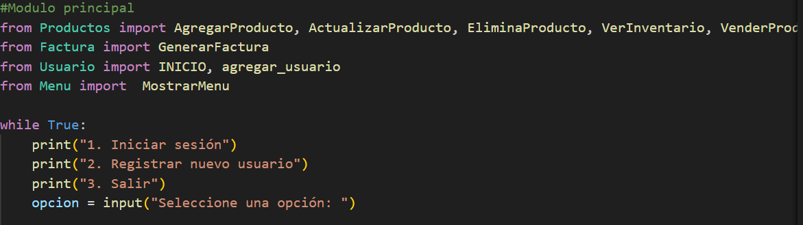
Codigo {
Grupo 2
- En este codigo se hizo el uso de modulos, por lo tanto en el modulo principal, se importan las funciones. Se da un menu, para que los usuarios ingresen sus credeciales.
Desarrollo

Slide 17
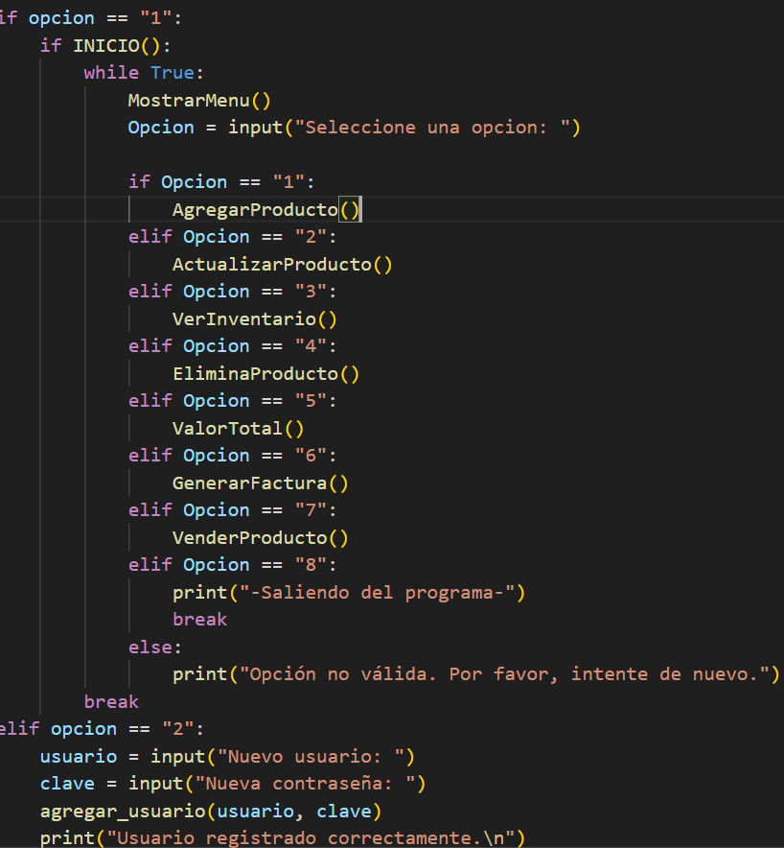
Grupo 2
- Como el modulo principal es el encargado de establecer el menú, por cada opcion de este se debe llamar su función correspondiente
Desarrollo

Slide 18
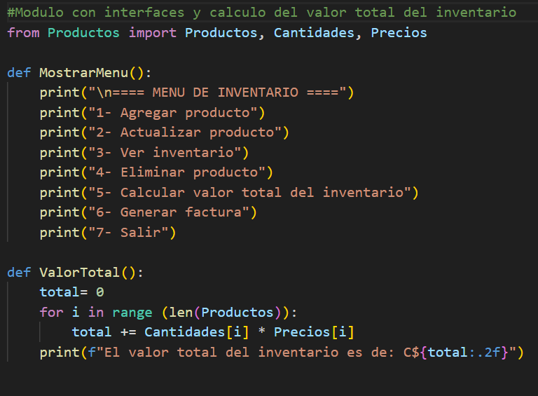
Grupo 2
- Este sería uno de los bloques de codigo de una de las funciones que se utilizan en el modulo main.
Desarrollo

Slide 19
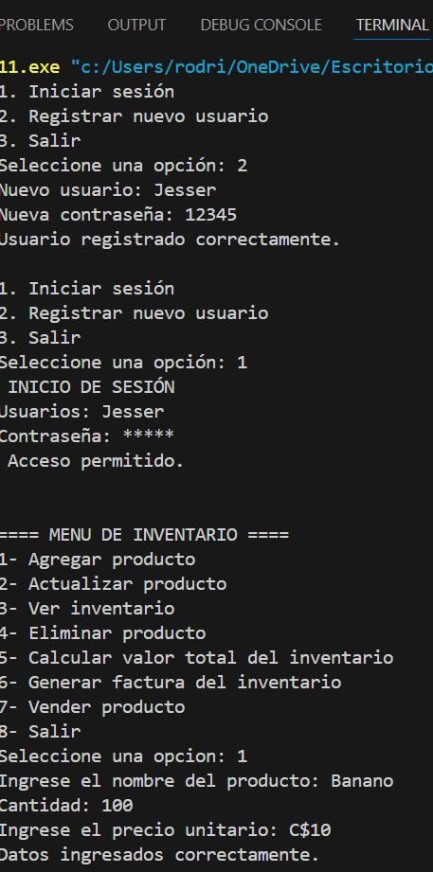
Ejecución del programa {
Grupo 2
< En la siguiente imagen se puede ver el resultado del junte de todos esos modulos, funcionando de forma correcta >
}
Ejecución

Slide 20
Conclusiones {
Grupo 2
< En este proyecto se aplicó lo aprendido en clase de una forma muy real. Se hizo uso de funciones, se organizó bien el código y se aprendió a guardar datos sin que se borren. Se creó una herramienta que podría usarse en una gasolinera de verdad para llevar el control de lo que se vende, como aceites, aditivos o repuestos.
El programa cumple su función, es fácil de usar y se puede seguir mejorando. Ayuda a llevar mejor las cuentas, evitar errores y tomar decisiones con datos claros. Con esto se logro el objetivo de este proyecto. >
}
Conclusion

Slide 21
Recomendaciones {
Grupo 2
- Crear una interfaz gráfica
- Reemplazar los archivos de texto por una base de datos
-Adaptar el sistema para diferentes dispositivos o hacerlo web
}
Desarrollo

Slide 22

Gracias Por Su Atención!!
}

